Slide 1
燃烧与灭火
Present by 罗嘉劭、顾贝琪、黄睿凝、周宏远、张俊昊

Slide 2
01
哪些物质会燃烧，有什么共同点？
目
02
为什么氧气助燃？
CONTENTES
03
真空中能燃烧吗？
录
为什么燃烧后会生成灰烬（发黑）不再燃烧？
04
05
森林火灾发生的阶段

Slide 3
https://www.ypppt.com/
哪些物质会燃烧，有什么共同点？

Slide 4
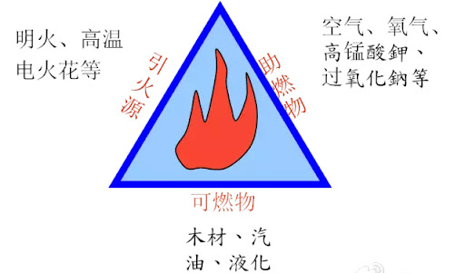
哪些物质会燃烧，有什么共同点？
凡是能与空气中的氧或其他氧化剂起燃烧化学反应的物质称为可燃物。
可燃物都具有三大要素：可燃物，助燃物，热量

Slide 5
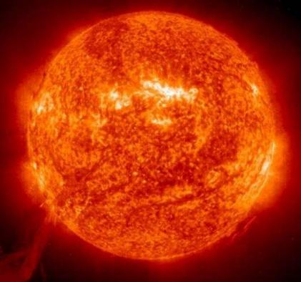
Q：恒星放热算燃烧吗？
不算。太阳内部是核聚变发热，属于辐射放热。

Slide 6
为什么氧气助燃

Slide 7
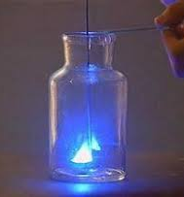
为什么氧气助燃
氧气的助燃性其实是氧化性的一种体现，因为燃烧实际上就是一种发光、放热的氧化还原反应。
Notes:
https://www.ypppt.com/

Slide 8
解释
离子键
共价键
化学键
阳离子
离子键是指阳离子和阳离子间通过静电作用形成的化学键。
由几个相邻原子通过共用电子并与共用电子之间形成的一种强烈作用叫做共价键。
纯净物分子内或晶体内相邻两个或多个原子（或离子）间强烈相互作用力的统称。
失去外层的电子以达到相对稳定结构的离子形式，一般都是金属离子。

Slide 9
真空中能燃烧吗

Slide 10



真空中能燃烧吗
不能。
如果只有引火源和可燃物，而没有助燃物，则不能燃烧。

Slide 11
为什么燃烧后会生成灰烬
（发黑）不再燃烧？

Slide 12
为什么燃烧后会生成灰烬（发黑）不再燃烧？
通常，未完全燃烧燃烧后产物仍含有一定量的可燃有机化合物或其他可氧化残留物。里面含碳。
亦或是由于是细小颗粒物，造成漫反射，所以看起来是黑色的 。

Slide 13
为什么燃烧后会生成灰烬（发黑）不再燃烧？
理论上，如果完全燃烧了，剩下灰烬最终剩下的只有无机盐，碳酸钾、氯化钠等。而无机盐，碳酸钾，氯化钠等这些物质无法再与助燃剂发生反应，为不可燃物，它！燃不起来。

Slide 14
森林火灾发生的阶段

Slide 15
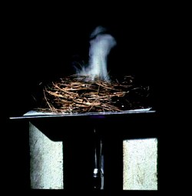
1. 引燃

Slide 16
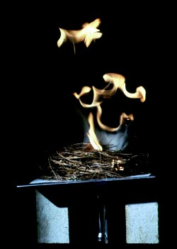
2. 燃烧

Slide 17
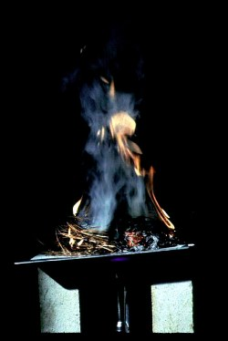
3. 过渡阶段

Slide 18
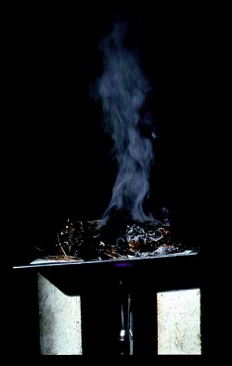
1. 引燃

Slide 19
Thanks for Watching
Present by 罗嘉劭、顾贝琪、黄睿凝、周宏远、张俊昊

